Slide 1
GIT 分布式版本管理

Slide 2
1
git 常用命令
今日主题
2
git 分支合并
3
git 底层浅度解析

Slide 3
1
git 常用命令

Slide 4
git手册
Getting and Creating Projects (创建git项目）
git init :会初始化一个git 项目
git init –bare :初始化一个裸git项目没有工作区
要添加一个新的远程仓库,可以指定一个简单的名字,以便将来引用,运行 git remote add [shortname] [url]
git下的文件有： branches config description HEAD hooks info objects refs (具体这些文件都是干嘛的,将在git 底层分析那里说）
git clone : git clone git@github.com:caiqr/webLottery.git 直接克隆一个项目到本地
ssh clone 或者 https clone

Slide 5
git手册
Basic Snapshotting (基础命令)
git add 添加到暂存区
git commit 提交的历史版本
git commit --amend 追加提交上一次提交内容不会产生新纪录
git push 推送到远程
git status 查看当前状态
git diff 查看差异文件（可以借助git工具gitk来查看)
git diff --cached 查看已经暂存起来的变化
git diff HEAD 查看当前工作区和暂存区和当前历史提交版本的区别

Slide 6
git手册
Basic Snapshotting (基础命令)
git checkout 可以恢复工作区
git reset 清空暂存区
git rm 删除文件后git会留下历史记录 清除历史记录
git mv git 中对文件进行改名
Git revert commitId 可以撤销某一次的不产生冲突的提交而不影响后面的

Slide 7
git手册
Branching and Merging 分支and合并
git branch 查看当前分之
git checkout <-b> 切换分之 -b可以切换创建新分支
git merge 合并代码到当前分支
git log || git reflog 查看分支记录
git stash 暂存
git stash pop(恢复第一次缓存并删除缓存记录)
git tag 加标签
git tag -a v1.0.0 -m "first version 1.0"
git tag -a v1.2 9fceb02(hashID) 补交tag标签

Slide 8
git手册
自定义git 快捷方式
git config user.email test1@gmail.com//当前工作目录
git config --system user.name "testb"//全局
git config --global user.name "testone"//用户下
git branch --set-upstream-to=origin/develop develop//设置当前的git pull等拉去的源

Slide 9
git手册
Sharing and Updating Projects
git fetch 从远程拉取代码下来但是不合并到当前工作区
git pull 从远程拉取代码下来但是合并到当前工作区
git push 推送本地工作区代码到远程
git remote 建立本地分之和远程的联系
Git pull = git fetch + git merge;

Slide 10
2
git 合并分支

Slide 11
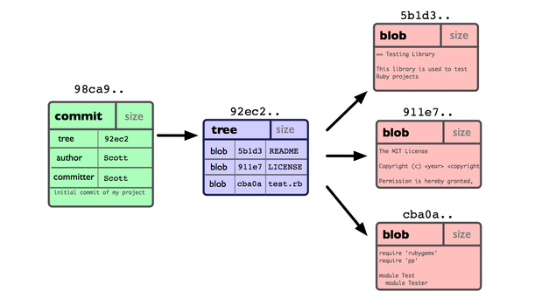
git 合并分支
一个记录着目录树内容及其中各个文件对应 blob 对象索引的 tree 对象；
以及一个包含指向 tree 对象（根目录）的索引和其他提交信息元数据的 commit 对象。

Slide 12
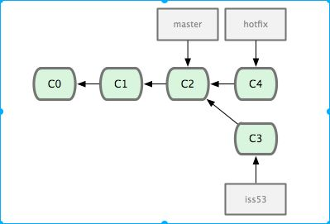
git 合并分支
git merge
合并分支可以分为快进式和非快进式(大部分是非快进式的合并)
快进式：
它把 HEAD 指针移回到 master 分支，并把工作目录中的文件换成了 master 分支所指向的快照内容
非快进式（不冲突）：
两个分支没有修改同一个文件的同一部分：Git 会用两个分支的末端（C4 和 C5）以及它们的共同祖先（C2）进行一次简单的三方合并计算 然后自动识别最佳同源合并点 合并后重新做一个新的快照 而且自动创建指向它的对象 并且这个对象有２个祖先，git mergetool 不需要安装的图形化看

Slide 13
git 合并分支
非快进式（冲突）：
两个分之修改同一个文件 产生冲突（逻辑冲突 需要人工解决）
场景：
<<<<<<< HEAD:index.html
<div id="footer">contact : email.support@github.com</div>
=======
<div id="footer">
please contact us at support@github.com
</div>
>>>>>>> iss53:index.html
代表的意思是HEAD 代表当前分之 的代码是=====之上的
下面的>>>>>iss53 代表是iss53的代码 需要删除之 后add完就解决了

Slide 14
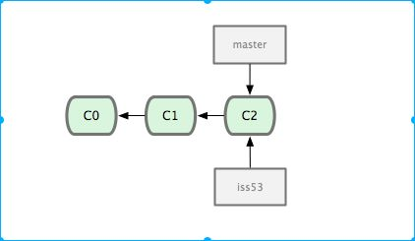
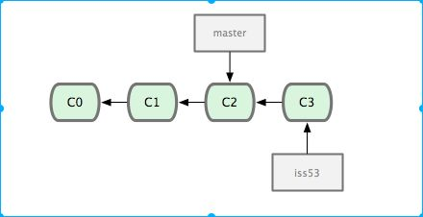
１）git branch iss53
创建了一个新分支的指针
２）修改iss53bug 并且commit

Slide 15
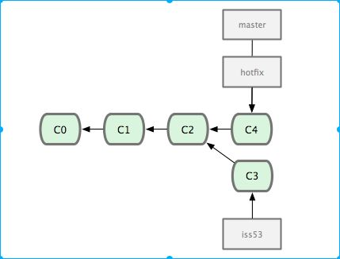
３）checkout master && checkout -b hotfix && commit hotfix
４）checkout out master && git merge hotfix

Slide 16
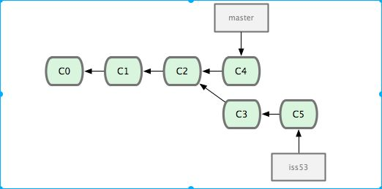
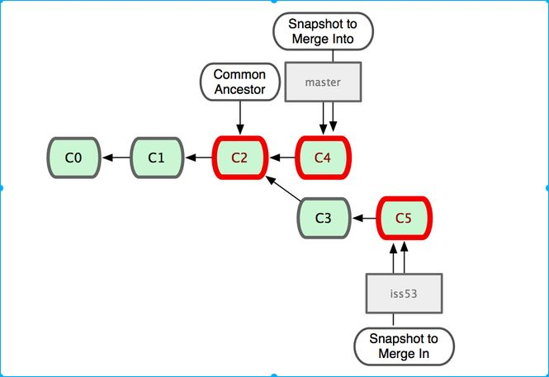
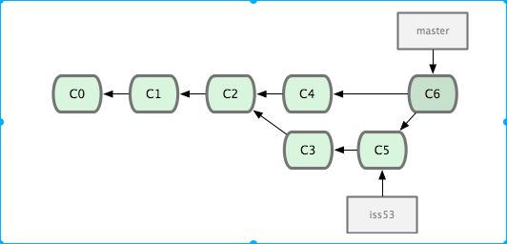
５）checkout iss53 && commit c5
６）git checkout master && git merge iss53
由于当前 master 分支所指向的提交对象（C4）并不是 iss53 分支的直接祖先，Git 不得不进行一些额外处理。就此例而言，Git 会用两个分支的末端（C4 和 C5）以及它们的共同祖先（C2）进行一次简单的三方合并计算

Slide 17
3
git 底层浅度解析

Slide 18
git 底层浅度解析
1）echo "you want to write content" | git hash-object -w --stdin
b3cae4c6c88a60ff2d1cf03f4a4c7d5ee12066d3
这个是将内容存储为 40为hash值的方法
2) git cat-file -p b3cae4c6c88a60ff2d1cf03f4a4c7d5ee12066d3
输出的内容是you want to write content

Slide 19
git 底层浅度解析
3)查看 内容的方法
find .git/objects -type f
.git/objects/d6/70460b4b4aece5915caf5c68d12f560a9fe3e4
这便是 Git 存储数据内容的方式──为每份内容生成一个文件，取得该内容与头信息的 SHA-1 校验和，创建以该校验和前两个字符为名称的子目录，并以 (校验和) 剩下 38 个字符为文件命名 (保存至子目录下)
4).git/HEAD 是在git branch 可以知道你当前分之在哪个上面的文件

Slide 20
git 底层浅度解析
objects 目录存储所有数据内容
HEAD文件指向当前分之
refs 目录存储指向数据（分支）的提交对象的指针
index 文件保存了暂存区信息
config 文件包含了项目特有的配置选项

Slide 21
THANKS

